Slide 1
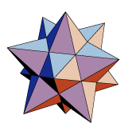
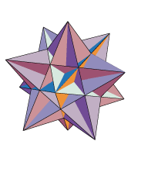
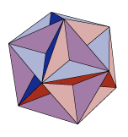
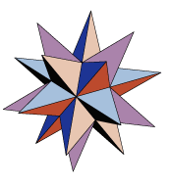
Звёздчатые многогранники
Тема урока:

Slide 2
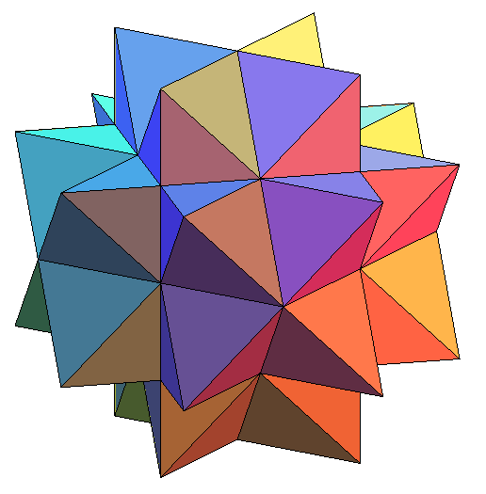
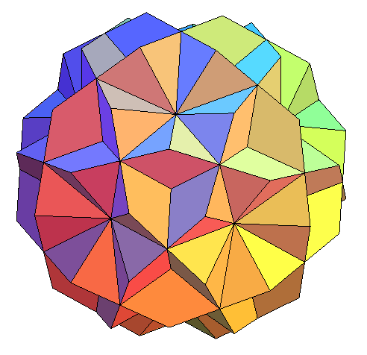
Звёздчатые многогранники
Кроме правильных многогранников красивые формы имеют звёздчатые многогранники. Их всего четыре. Первые два были открыты И. Кеплером (1571 - 1630), а два других почти 200 лет спустя построил Л. Пуансо (1777 - 1859). Именно поэтому звёздчатые многогранники называются телами Кеплера – Пуансо.

Slide 3
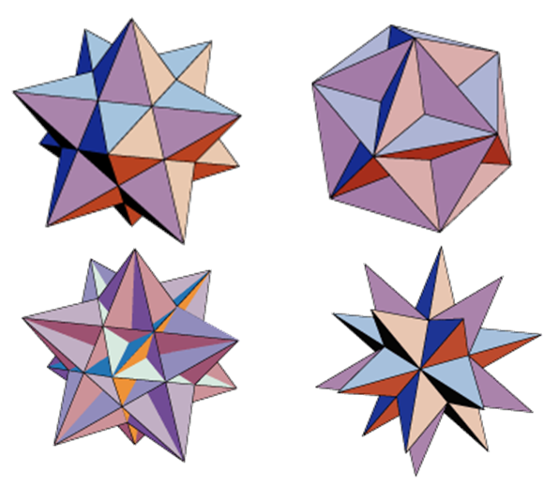
Звёздчатые многогранники

Slide 4
Малый звёздчатый додекаэдр

Slide 5
Большой додекаэдр

Slide 6
Большой звёздчатый додекаэдр

Slide 7
Большой икосаэдр

Slide 8
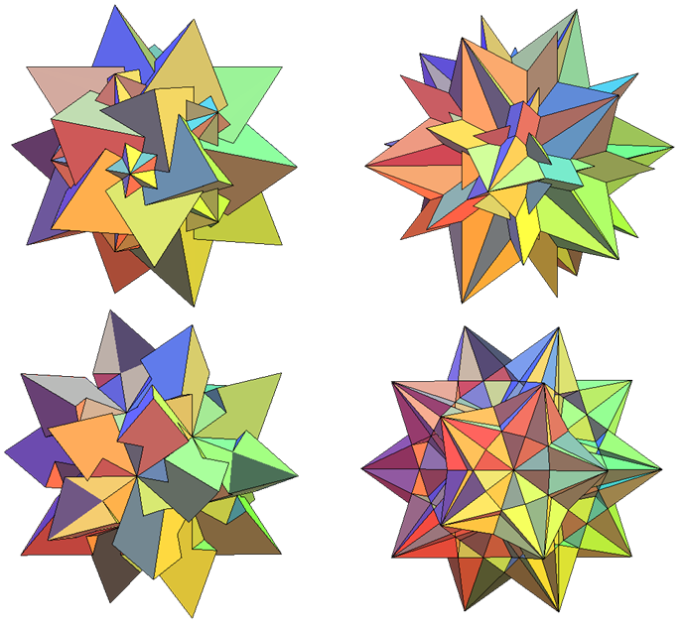
Звёздчатые многогранники

Slide 9
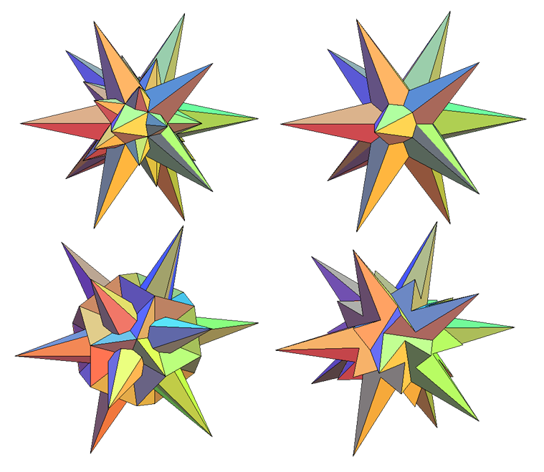
Звёздчатые многогранники

Slide 10
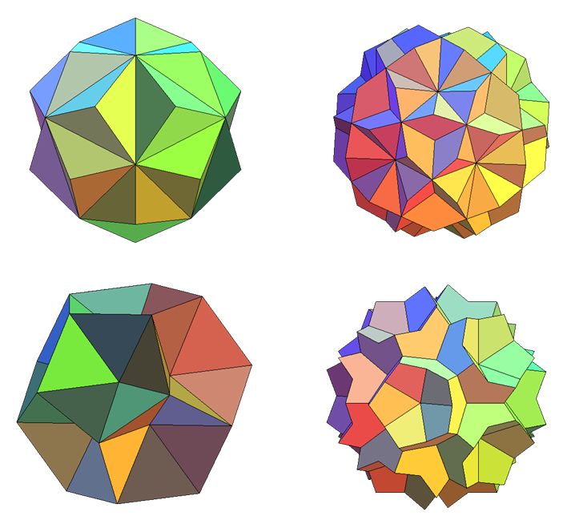
Звёздчатые многогранники

Slide 11
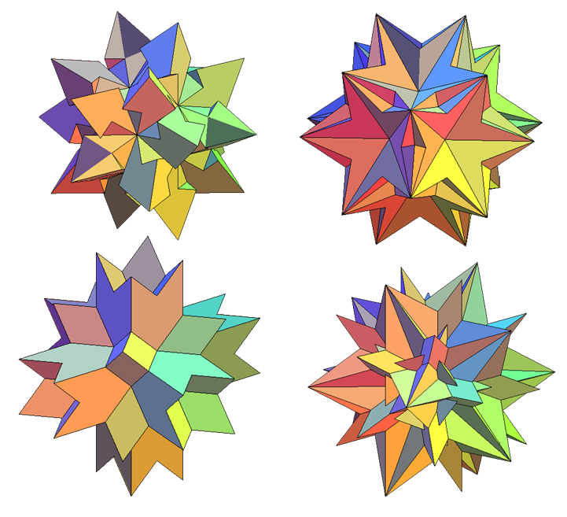
Звёздчатые многогранники

Slide 12
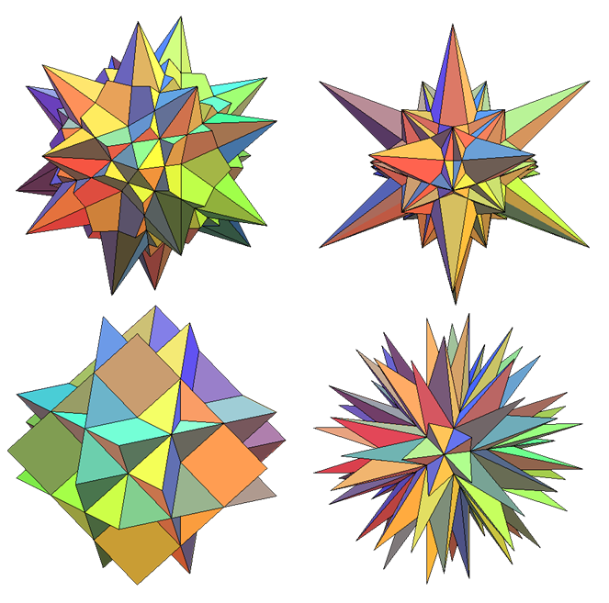
Звёздчатые многогранники

Slide 13
Спасибо за внимание!

